Slide 1

Мистецтво відповідати на запитання

Slide 2
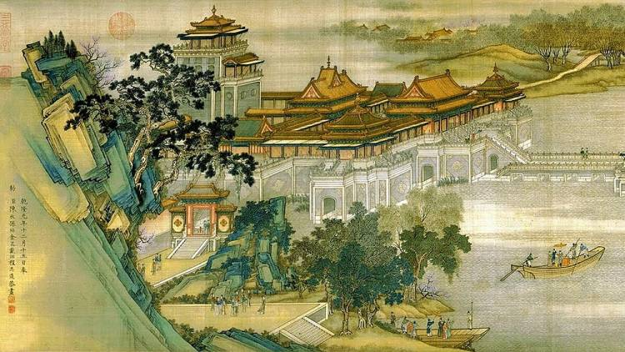
«Той, хто ставить запитання, дурень протягом п’яти хвилин, той, хто його не ставить, дурень усе своє життя» (Китайська приказка).
Як свідчить китайська народна мудрість, ставити запитання життєво необхідно. Але ще важливіше навчитися відповідати, тому що від цього інколи залежить доля людини.

Slide 3
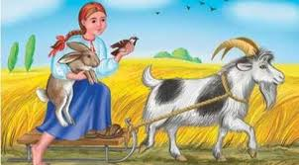
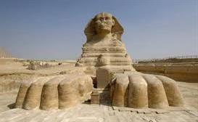
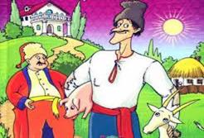
Пригадай українські народні казки, міф про Сфінкса. Саме влучні й дотепні відповіді на загадки допомагали героям уникнути лиха. Отже, щоб стати вправним оратором, треба оволодіти мистецтвом давати відповіді на запитання.

Slide 4
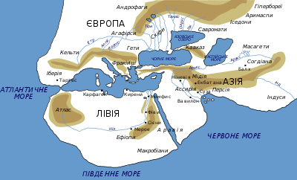
Мистецтво відповідати на запитання
Приклад:
Історик Геродот розповідає, як лідійський цар Крез запитував божество в Дельфах, чи треба йому розпочинати війну з Персією. На це він отримав таку відповідь: «Якщо цар піде війною на Персію, то знищить велике царство». Коли розгромлений Крез, потрапивши в полон, зауважив дельфійським жерцям, що вони сказали неправду, жерці у відповідь заявили, що у війні дійсно знищене велике царство, але не Перське, а Лідійське.

Slide 5

Зверни увагу!
Упевнено, спокійно й чітко відповідати на запитання — це мистецтво. Пам’ятай, що саме відповіді на запитання характеризують людину як особистість.

Slide 6

Запитання бувають різних видів.
Риторичне запитання. Таке запитання не вимагає відповіді, тому що кожен учасник розуміє її очевидність. Мета риторичного запитання — активізувати аудиторію, указати на нерозв’язані проблеми чи забезпечити підтримку з боку учасників бесіди шляхом мовчазної згоди.

Slide 7

Переломні питання.
Вони підтримують суперечку в чітко встановленому напрямку або ж порушують цілий комплекс нових проблем.
Якщо співрозмовник правильно й ґрунтовно відповідає на такі питання, то відповіді зазвичай дозволяють виявити слабкі місця його позиції.
Приклад:
«Як Ви уявляєте собі…?», «Як Ви вважаєте, чи потрібно радикально змінювати … ?»,
«Як насправді у Вас справи з … ?».

Slide 8

Закриті запитання передбачають два варіанти відповіді: «так» і «ні».
Приклад:
— Ти замовив квитки на потяг до Харкова?
— Так.
— Чи залишилися ще вільні місця в цьому купе?
— Ні.

Slide 9

Відкриті запитання мають на меті з’ясувати щось нове про події, явища, предмети.
Приклад:
— О котрій годині вирушає потяг?
— О пів на восьму.
Закритими запитаннями можна загнати опонента в «пастку»: він змушений вибирати тільки «так» або «ні», хоча не завжди відповідь може бути однозначною (ні, але...).

Slide 10

Складні запитання вимагають не менше двох відповідей.
Приклад:
— Де ви плануєте зупинитися під час подорожі й чому саме там?
— Зупинимося на базі відпочинку, на яку приїжджаємо вже три роки поспіль, бо там чудова природа, привітні господарі й смачна кухня.
Складні запитання можуть заплутати людину під час дискусії, тому краще використовувати прості.

Slide 11

Коректні й некоректні.Некоректними називають запитання, що ґрунтуються на свідомо помилкових судженнях. Мета таких запитань — збити людину з пантелику, примусити її виправдовуватися, загнати в неочікувану ситуацію, чинити психологічний тиск.
Приклад:
Запитання «Хіба ти можеш дозволити собі купити таку дорогу річ?» — некоректне, бо, по-перше, у кожного своє розуміння поняття «дорого — дешево», а по-друге, таке запитання звучить як втручання в особисті справи.

Slide 12

Нейтральні, доброзичливі та провокаційні.
На нейтральні й доброзичливі запитання відповідай спокійно й не дратуйся, якщо вони сформульовані неточно або
неграмотно.
Іноді запитання ставлять не для того, щоб з’ясувати суть справи, а щоб поставити опонента в незручне становище, висловити недовіру до його аргументів, показати свою незгоду з його позицією, тобто здобути перемогу над супротивником. Відповідаючи на провокаційні запитання, передусім намагайся виявити їхню суть, викрити позицію опонента, лише тоді дати відкритий бій.

Slide 13

Відповіді бувають правильними й неправильними, позитивними й негативними, короткими й розгорнутими.
Відповіді, у яких мовець прагне з’ясувати істину, називаються позитивними. Якщо ж відчувається відмова відповідати на запитання, то така відповідь негативна. Вона визначає слабкі сторони опонента, бо мотивом для відмови може бути недостатня компетентність із порушених проблем, слабкі знання з обговорюваного предмета.

Slide 14

Короткі відповіді зазвичай висловлюють одним-двома словами.
Приклад:
— Ти забронював квитки на концерт?
— Забронював.
— Скільки квитків забронював?
— Три.
— Коли відбудеться концерт?
— Цієї п'ятниці.
— Де проходитиме?
— На стадіоні.
— Хто хедлайнер?
— Моя улюблена група.
Така розмова чи обговорення якоїсь проблеми не буде продуктивним, якщо використовувати короткі відповіді.
А розгорнуті й аргументовані відповіді мають велику силу переконання в публічних суперечках.

Slide 15

Зверни увагу!
Відповідаючи на запитання, дотримуйся таких порад:
• чітко відповідай на поставлене запитання;
• ніколи не кажи нічого зайвого, бо цим обов’язково скористається опонент;
• визнач пріоритети у своїх відповідях: починай із головних подій, найбільш переконливих фактів, щоб аудиторія не втратила інтересу, а потім переходь до другорядних;

Slide 16
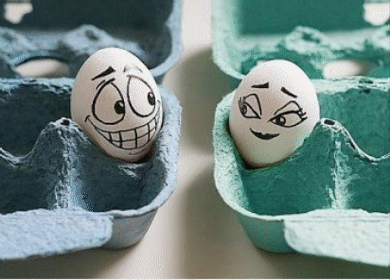
• для чіткої структури відповіді використовуй вставні слова: по-перше, по-друге, по-третє;
• подякуй опонентові за цікаве запитання й тільки після цього переходь безпосередньо до відповіді;
• щоб завоювати прихильність опонента чи аудиторії, використовуй такі конструкції: «Порушена вами проблема хвилює багатьох із нас...», «Розумію ваші почуття! Зізнаюся, я відчував те саме, поки не усвідомив...», «Мені хотілося б поділитися з вами своїм відкриттям...»;

Slide 17
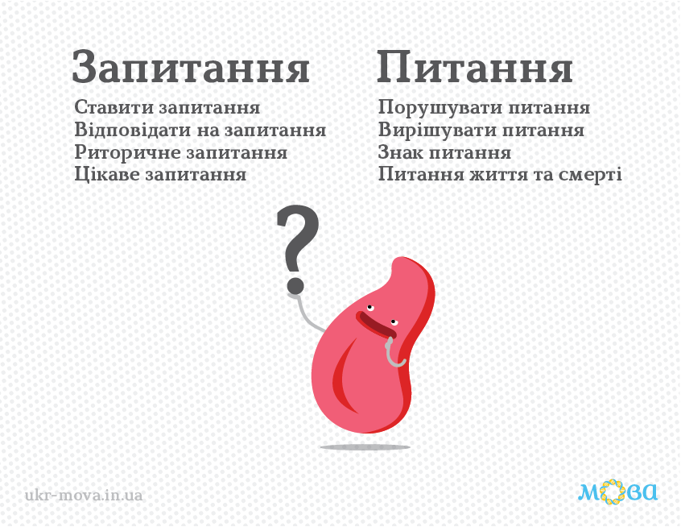
Якщо немає готової відповіді, скористайся переадресацією : «Цікаве запитання! А як би ви самі на нього відповіли?», «Можливо, хтось із присутніх хотів би висловитися щодо цього запитання?»;
• якщо відчуваєш, що не можеш дати відповідь на запитання, не намагайся «викручуватися» із неприємної ситуації, краще скажи, що даси відповідь наступного разу.

Slide 18
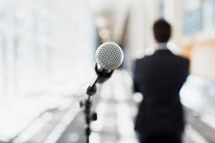
У спілкуванні оратор повинен суворо дотримуватися основного принципу: відповідати на запитання лише тоді, коли повністю зрозуміла його суть і він знає правильну відповідь.

Slide 19

Зверни увагу!
У полеміці дуже цінується дотепна відповідь. Часто зі скрутного становища допомагає вийти винахідливість оратора: уміння зорієнтуватися в ситуації, знайти найбільш точні слова, швидкість реакції.

Slide 20

Як досягти успіху
Укажи кілька правильних тверджень.
Спільну мову потрібно знаходити тільки з фінансово вигідним співрозмовником.
Підготуй план і основні тези свого публічного виступу заздалегідь.
Вибирай повчальний тон промови.
Незалежно від манери спілкування візаві, дотримуйся принципів культури мови.

Slide 21
Слово про слово
Прочитай висловлювання видатних людей. Укажи те, що стосується риторики, ораторів, виступу.
Життя кожної людини є шляхом до самої себе (Г. Гессе).
Немає нічого сильнішого за слово (Менандр).
Людина є витвір свого виховання... (А. Гельвецій)
Щастя на боці тих, хто вміє радіти (Аристотель).

Slide 22
Ознайомтеся з мовленнєвими ситуаціями. Які некоректні полемічні прийоми застосовано в кожній із них?
Під час полеміки, присвяченої теорії походження видів Ч. Дарвіна, єпископ Вільберфорс звернувся до слухачів з питанням, чи були їхні предки мавпами. Біолог Т. Хакслі, який захищав цю теорію, відповів, що йому соромно не за своїх предків-мавп, а за людей, які не здатні поставитися серйозно до висновків Ч. Дарвіна.
2) Під час захисної промови в суді у справі священика, який украв білизну, адвокат Плевако сказав: «Він (священик) стільки разів відпускав Вам Ваші набагато тяжчі гріхи, невже Ви, панове присяжні засідателі, не відпустите йому цей маленький гріх!».
3) Під час полеміки щодо реформування медичної галузі один з опонентів на початку виступу звернувся до свого суперника з такими словами: «Не викликає сумнівів ваша глибока ерудиція. Ви розумна людина, тому не будете заперечувати, що нам необхідно запроваджувати страхову медицину».
Поміркуйте над поданими твердженнями. Візьміть участь у полеміці

Slide 23
1.Запитання, які ставлять не для того, щоб з'ясувати суть справи, а щоб поставити опонента в складне становище, висловити недовіру до його аргументів, здобути перемогу над супротивником
1. відкриті
2. складні
3. провокаційні
4. коректні
2.Запитання
Відповіді, у яких мовець прагне з'ясувати істину
позитивні
2 . відкриті
3. нейтральні
4. доброзичливі
3.Запитання
Відповідь, у якій відчувається відмова відповідати на запитання
1. некоректна
2. провокаційна
3. негативна
4. компрометуюча

Slide 24
Використані джерела
1. URL :https://www.miyklas.com.ua/p/ukrainska-mova/10-klas/praktichna-ritorika-342122/superechka-iak-vid-komunikatciyi-riznovidi-superechki-pravila-vedennia-s_-342296/re-749dee60-794b-4d9b-a9d9-8b2061603922
2. URL: https://www.miyklas.com.ua/p/ukrainska-mova/10-klas/praktichna-ritorika-342122/ritorika-iak-mistetctvo-nauka-i-navchalna-distciplina-rol-ritoriki-v-suc_-349139
3. URL : https://kvpubd.kiev.ua/wp-content/uploads/2020/09/ii-kurs-urok-%E2%84%96-21-22.pdf
4. URL: https://www.pinterest.com/pin/321233385921178755/
5. URL: https://kvpubd.kiev.ua/wp-content/uploads/2021/04/urok-21-1.pdf

